Slide 1
ПОРЯДОК РАБОТЫ С ПРЕТЕНЗИЯМИ И РЕКЛАМАЦИЯМИ
| 15 ноября 2018 | Москва | Осипова Мария

Slide 2
01
Претензии по количеству и качеству
02
Предъявление претензий
03
Оформление претензий
04
Обработка и рассмотрение претензий

Slide 3
Претензия может быть предъявлена в отношении
Качества товара(скрытые недостатки)
если оно не соответствует качеству, определенному договором/заявленным качественным характеристикам
Качества упаковки(дефект)
если внешний вид товара не соответствует качеству, определенному договором/заявленным качественным характеристикам
Количества
если оно не соответствует заявленному в товаросопроводительных документах Компании или ее складского оператора

Slide 4
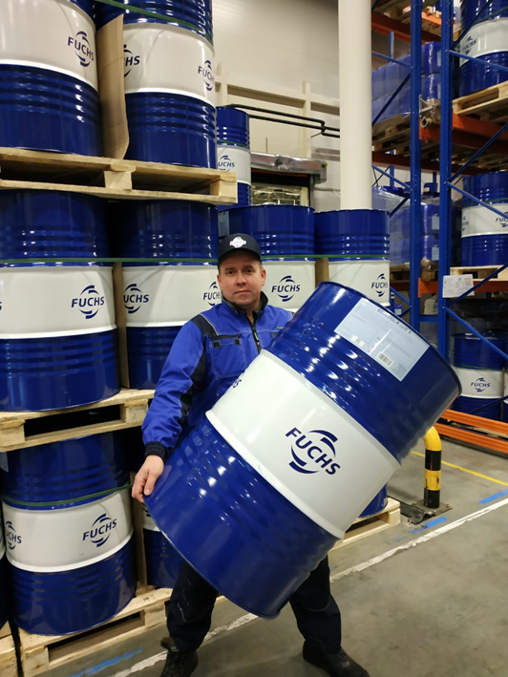
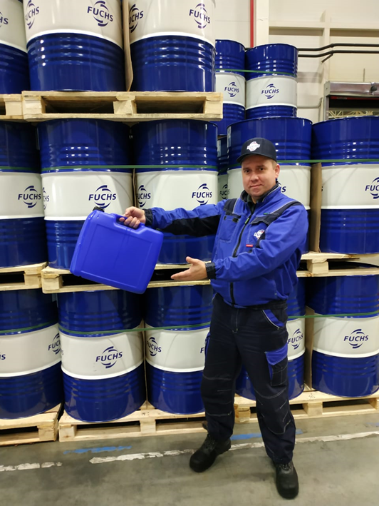
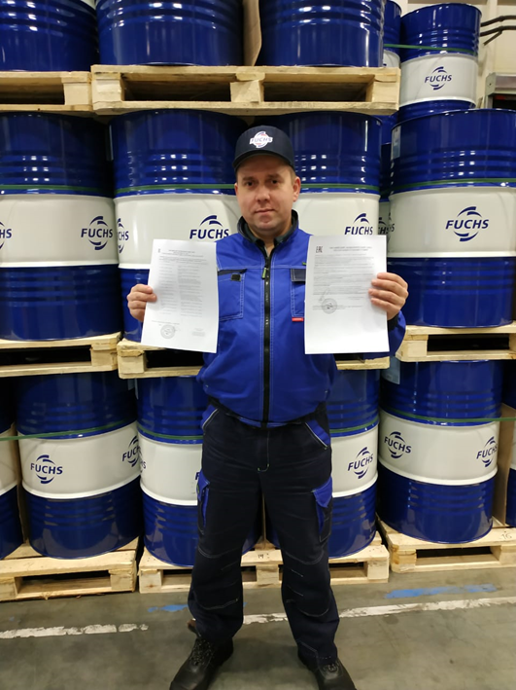
Претензия относительно скрытых недостатков по количеству (недостача) и качеству (дефект упаковки, некондиционность)
Недостача
Несоответствие количества емкостей, указанным в ТН
Несоответствие количества канистр в коробке
Несоответствие количества продукции в канистре/бочке более, чем на 0,8%
Дефект упаковки
Полная или частичная потеря товарного вида
Брак, допущенный при производстве емкостей(отсутствие этикеток, защитной фольги, крышки или стопорного кольца, пломбы, неверная маркировка
Некондиционность
Значение одного или нескольких параметров(технических свойств)товара, отличается от значений заявленных в Декларации соответствия
Указанное несоответствие касается параметров, подлежащих обязательному определению согласно стандартам на производстве данного вида товара (заявленным международным стандартам (SAE, API и т.п.) или внутрифирменным стандартам, включая ТУ на продукцию, производимую на территории РФ)
В результате такого несоответствия Товар становится негодным или ограниченно годным к использованию по прямому назначению

Slide 5
Оформление претензий по количеству и качеству
Надлежаще оформленная претензия
Претензия
Заверенная копия торг-12/УПД
Заверенная копия доверенности
Акт
(торг-2)
фото
Претензия
составляется в произвольной форме:
1. в адрес КС
2. со ссылками на соответствующие акты и сертификаты (номера, даты составления)
3. с формулированием конкретного пожелания/требования к Поставщику
4. на бланке предприятия, за подписью директора или иного уполномоченного лица (приложить заверенную копию доверенности) и подписью главного бухгалтера, заверяется печатью покупателя
Товарная накладная (торг-12)
Оригинал товарной накладной должен:
1.Содержать пометки о реальном количестве принятого товара
2. быть подписан в соответствии с требованиями поставщика
3. быть заверен печатью Покупателя
Акт (торг-2)
Акт составляется в произвольной форме/ торг-2, должен содержать:
1. Информацию об участниках, обстоятельствах и причине/поводе проведения проверки количества, качества или обнаружения скрытых недостатков (недостачи, дефектности упаковки)
2. краткое перечисление проблем (несоответствие количества, качества, скрытые недостатки) с указанием наименования продуктов и типа упаковки, партии товара, даты и времени фасовки, расхождений по количеству, проблем качества и скрытых недостатков, даты поставки, номера расходной накладной
3. наименование грузополучателя и перевозчика (данная информация должна указываться в актах по проверке количества и качества товара);
4. имена лиц, обнаруживших эти недостатки или присутствовавших при проведении проверки как представители независимых экспертных организаций (данная информация должна указываться в актах проверки скрытых недостатков);
5. подписи не менее трех уполномоченных лиц покупателя (включая, по возможности, представителей третьих, независимых организаций) с указанием их должностей;
6. печать предприятия.

Slide 6
Оформление претензий относительно скрытой недостачи и скрытых дефектов
Претензия
Акт
(торг-2)
фото)
Надлежаще оформленная претензия
Претензия
составляется в произвольной форме:
1. в адрес КС
2. со ссылками на соответствующие акты и сертификаты (номера, даты составления)
3. с формулированием конкретного пожелания/требования к Поставщику
4. на бланке предприятия, за подписью директора или иного уполномоченного лица (приложить заверенную копию доверенности) и подписью главного бухгалтера, заверяется печатью покупателя
Акт (торг-2)
Акт составляется в произвольной форме/торг-2, должен содержать:
1. Информацию об участниках, обстоятельствах и причине/поводе проведения проверки количества, качества или обнаружения скрытых недостатков (недостачи, дефектности упаковки)
2. краткое перечисление проблем (несоответствие количества, качества, скрытые недостатки) с указанием наименования продуктов и типа упаковки, партии товара, даты и времени фасовки, расхождений по количеству, проблем качества и скрытых недостатков, даты поставки, номера расходной накладной
3. наименование грузополучателя и перевозчика (данная информация должна указываться в актах по проверке количества и качества товара);
4. имена лиц, обнаруживших эти недостатки или присутствовавших при проведении проверки как представители независимых экспертных организаций (данная информация должна указываться в актах проверки скрытых недостатков);
5. подписи не менее трех уполномоченных лиц покупателя (включая, по возможности, представителей третьих, независимых организаций) с указанием их должностей;
6. печать предприятия.

Slide 7
Оформление претензий по некондиционности(скрытые недостатки по качеству)
Претензия
Акт
(торг-2)
фото
Сертификат независимой экспертизы
Надлежаще оформленная претензия
Претензия
составляется в произвольной форме:
1. в адрес КС
2. со ссылками на соответствующие акты и сертификаты (номера, даты составления)
3. с формулированием конкретного пожелания/требования к Поставщику
4. на бланке предприятия, за подписью директора или иного уполномоченного лица (приложить заверенную копию доверенности) и подписью главного бухгалтера, заверяется печатью покупателя
Акт (торг-2)
Акт составляется в произвольной форме/торг-2, должен содержать:
1. Информацию об участниках, обстоятельствах и причине/поводе проведения проверки количества, качества или обнаружения скрытых недостатков (недостачи, дефектности упаковки)
2. краткое перечисление проблем (несоответствие количества, качества, скрытые недостатки) с указанием наименования продуктов и типа упаковки, партии товара, даты и времени фасовки, расхождений по количеству, проблем качества и скрытых недостатков, даты поставки, номера расходной накладной
3. наименование грузополучателя и перевозчика (данная информация должна указываться в актах по проверке количества и качества товара);
4. имена лиц, обнаруживших эти недостатки или присутствовавших при проведении проверки как представители независимых экспертных организаций (данная информация должна указываться в актах проверки скрытых недостатков);
5. подписи не менее трех уполномоченных лиц покупателя (включая, по возможности, представителей третьих, независимых организаций) с указанием их должностей;
6. печать предприятия.
Сертификат о проведении экспертизы по качеству товара
Сертификат о проведении экспертизы представляет из себя стандартный документ, подготовленный независимой экспертной организацией, уполномоченной Ростест РФ, и имеющей лицензию на проведение экспертизы качества Товара.

Slide 8
Предъявление претензий
Надлежаще оформленные претензии по количеству и качеству (доставка)
В течение 3 рабочих дней с даты доставки
Надлежаще оформленные претензии касательно скрытых недостатков по количеству и качеству
В течение 30 дней с даты доставки
Надлежаще оформленные претензии относительно некондиционности(скрытый недостаток по качеству)
В течение срока годности товара, различного для разного типа продуктов

Slide 9
Внимание! Претензии по количеству и качеству при самовывозе не принимаются!

Slide 10
Передача претензий ООО «ФУКС ОЙЛ»
Требование сразу после его оформления направляется покупателем в адрес ООО «ФУКС ОЙЛ» по электронной почте (claims@fuchs-oil.ru) или факсимильной связью (вкл. соответствующие акты, сертификаты). Номер факса: +7 (495) 961-01-90
Одновременно оригиналы этих документов направляются в адрес службы Клиентского сервиса: 125 252, г.Москва, ул. Авиаконструктора Микояна, д. 12, БЦ «Линкор».
Неправильно адресованные заявления (претензии и рекламации) к рассмотрению не принимаются.

Slide 11
Рассмотрение претензий
Претензии по количеству и по недостаче
В течение не более 10 рабочих дней с даты регистрации
Претензии по качеству и по скрытым дефектам упаковки и недостаче
В течение
не более 20 рабочих дней
Претензии по некондиционности (скрытые недостатки по качеству)
В течение 5 рабочих дней с даты регистрации сообщается покупателю о предпринятых или предполагаемых действиях ООО «ФУКС ОЙЛ», ориентировочных сроках
Срок регистрации – не более 2 рабочих дней с момента получения
В случае невозможности выдержать сроки рассмотрения претензии специалист Клиентского сервиса уведомляет Покупателя о переносе срока решения вопроса по претензии.

Slide 12
Закрытие претензии
В случае отрицательного решения(отказ от возмещения)
В случае положительного решения
Служба Клиентского сервиса Компании направляет письменное уведомление покупателю в течение пяти рабочих дней с момента его оформления, с использованием средств связи, обеспечивающих фиксированную отправку или под роспись о получении.
Финансовый отдел поставщика направляет оригинал сторнирующего счета-фактуры Покупателю по почте, а копию указанного документа - по электронной почте.

Slide 13
Ваша претензия – это возможность совершенствовать качество нашего сервиса!

Slide 14
Спасибо за внимание!

